Slide 1
Administração de Marketing

Slide 2




Prof. Carlos Eduardo Vipievski
duduvipi@hotmail.com
facebook.com/carloseduardovipievski
(47) 9 9917 9959

Slide 3
Trabalho 6 Ps

Slide 4

Nicho de mercado
Segmentos ou públicos cujas necessidades particulares são pouco exploradas ou inexistentes.

Slide 5
Nicho de mercado
A estratégia de aproveitamento de nichos está justamente na identificação das bases de segmentação que, quando explorados, representam o diferencial ou vantagem competitiva à empresa (ou pessoa).

Slide 6
Vídeo Cacau Show
Vídeo Sorveterias

Slide 7
Ciclo de Vida do Produto.
Introdução
Crescimento
Maturidade
Declínio

Slide 8
Ciclo de Vida do Produto. (1º Introdução)
A empresa deve investir em planejamento e as vendas costumam ser baixas, exigindo altos investimentos em comunicação, pois o produto ou serviço pode estar entrando, por exemplo, em segmentos nos quais não existe demanda.

Slide 9
Ciclo de Vida do Produto. (1º Introdução)
Kotler (2004) estratégias:
A) Skimming rápido – lançamento de um produto novo a um preço alto e com muita promoção (como o mercado potencial ainda não conhece o produto, ele paga o preço pedido para tê-lo após conhecê-lo.

Slide 10
Ciclo de Vida do Produto. (1º Introdução)
Kotler (2004) estratégias:
B) Skimming lento – lançamento de um produto novo a um preço alto e com pouca promoção (é uma estratégia indicada para mercados limitados em tamanho e com pouca concorrência).

Slide 11
Ciclo de Vida do Produto. (1º Introdução)
Kotler (2004) estratégias:
C) Penetração rápida – lançamento de um produto novo a um preço baixo e com pesados investimentos em promoção (quando é possível que os custos de fabricação caiam com o aumento da escala de produção).

Slide 12
Ciclo de Vida do Produto. (1º Introdução)
Kotler (2004) estratégias:
D) Baixa Penetração – lançamento de um produto novo a um preço baixo e com pouca promoção (pode ser utilizada quando há muitos concorrentes potenciais).

Slide 13
Ciclo de Vida do Produto. (2º Crescimento)
É quando a empresa deve tirar proveito da rentabilidade, pois além de ser um período rápido, é nele também que surgem potenciais concorrentes.

Slide 14
Ciclo de Vida do Produto. (2º Crescimento)
Deve-se utilizar de estratégias para sustentar o acelerado crescimento pelo maior tempo possível.
  Melhorar qualidade do produto;
  Acrescentar novas características;
  Novos modelos;
  Novos canais de distribuição;
  Reduzir os preços

Slide 15
Ciclo de Vida do Produto. (3º Maturidade)
O crescimento já se dá em ritmo lento, com tendências a se estabilizar, o número de concorrentes ainda é alto.
Deve-se apostar em INOVAÇÃO e REPOSICIONAMENTO

Slide 16
Ciclo de Vida do Produto. (4º declínio)
As vendas caem e o lucro desaparece, o que traz o desafio do abandono do produto, que deve ocorrer de maneira estratégica.
O produto que está morrendo custa caro para a empresa.

Slide 17
Matriz Produto – Mercado (Ansoff)
É um método usado para determinar e avaliar oportunidades de crescimento.
Aumentar sua fatia de mercado.

Slide 18
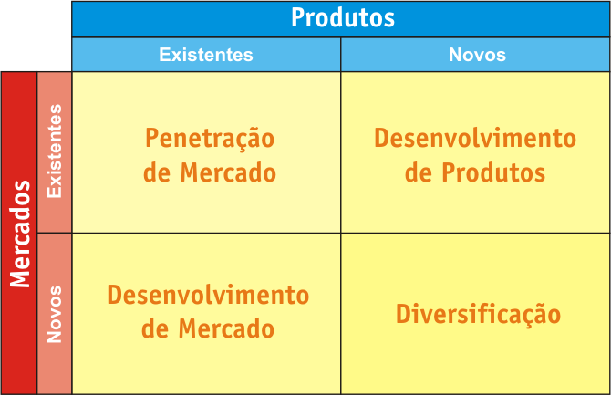
Z
Matriz Produto – Mercado (Ansoff) / p.60 /

Slide 19
Matriz Produto – Mercado (Ansoff) / p.60 /
Penetração de Mercado
A empresa tenta crescer atuando nos mesmos segmentos de mercado e com os mesmos produtos/serviços, tentando contudo aumentar a sua quota de mercado.
Exemplo: as famosas promoções-relâmpago são um bom exemplo de uma estratégia para ganho de quota de mercado.

Slide 20
Matriz Produto – Mercado (Ansoff) / p.60 /
Desenvolvimento de Mercado
A empresa tenta crescer direcionando produtos existentes para novos segmentos de mercado (que podem ser definidos através da idade, interesses, geografia, entre outros).
Exemplo: pequena loja faz sucesso numa determinada área e resolve expandir-se e abrir uma loja noutro local.

Slide 21
Matriz Produto – Mercado (Ansoff) / p.60 /
Desenvolvimento de Produtos
A empresa tenta crescer desenvolvendo novos produtos e dirigindo-os aos mercados usuais existentes.
Exemplo: quando a uma empresa de jogos lança um novo aparelho de captação de movimentos – uma adição que permite aos jogadores jogarem sem comandos -, ou seja, um produto é adicionado a um modelo existente já estabelecido num mercado definido.

Slide 22
Matriz Produto – Mercado (Ansoff) / p.60 /
Diversificação
Na estratégia mais arriscada, a empresa tenta crescer ao criar novos produtos dirigidos a um novo segmento de mercado, aproveitando sinergias tecnológicas e/ou comerciais.
Exemplo: uma marca de refrigerantes que deixa de vender apenas refrigerantes para começar a vender também merchandise oficial da marca.

Slide 23
Matriz Produto – Mercado (Ansoff) / p.60 /

Slide 24
Matriz SWOT ou Análise Fofa
Strengths – Forças
Weaknesses – Fraquezas
Opportunities – Oportunidades
Threats – Ameaças
Ferramenta de diagnósticos.

Slide 25
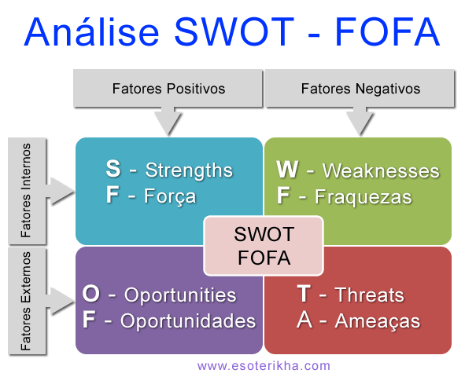

Slide 26
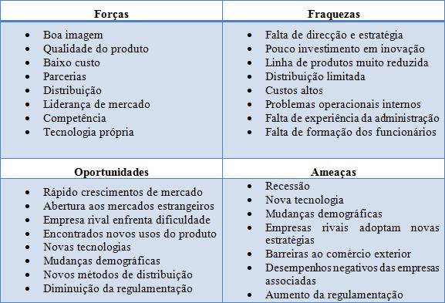

Slide 28
F - Força
F - Fraquezas
Notoriedade da marca Coca-cola;
Entrega imediata nos pontos de vendas;
Serviços de assistência ao consumidor linha de informações;
Preços acessíveis;
Grandes investimentos em publicidade;
Crescimento exponencial do sector dos refrigerantes e o aumento da concorrência
O - Oportunidades
A - Ameaças
Expandir a marca e principalmente a Coca-cola Zero aos mais jovens;
Entrada em segmentos economicamente mais baixos com uma cola zero mais atrativa;
Alcançar várias faixas etárias preocupando-se com a estética, e o que o cliente pretende.
Ameaças de saturação devido ao acelerado crescimento deste mercado;
O aumento da quota de mercado da Pepsi que nos últimos anos tende a subir

Slide 29
Modelo de Porter - Cinco forças competitivas
(Grandes Empresas Principalmente)
Esse método é utilizado para identificar oportunidades e ameaças que o ambiente externo oferece para a empresa, tendo como principal objetivo entender o ambiente competitivo em que a empresa está inserida, identificando quais estratégias devem ser adotadas para obter vantagem competitiva.

Slide 30
Modelo de Porter - Cinco forças competitivas
1 – Ameaça de novos entrantes: a empresa deve estar atenta ao surgimento de novos concorrentes.

Slide 31
Modelo de Porter - Cinco forças competitivas
2 – Poder de barganha dos fornecedores: os fornecedores podem elevar preços ou reduzir a qualidade dos bens ou de seus serviços fornecidos.

Slide 32
Modelo de Porter - Cinco forças competitivas
3 – Poder de barganha dos clientes: os compradores competem com a indústria, forçando os preços para baixo.

Slide 33
Modelo de Porter - Cinco forças competitivas
4 – Vulnerabilidade a produtos substitutos: os produtos substitutos reduzem os retornos potenciais da indústria. A empresa deve ter competência para substituir seus próprios produtos, ou estar preparada para a pressão sobre lucros que poderá sofrer.

Slide 34
Modelo de Porter - Cinco forças competitivas
5 – Grau de rivalidade entre empresas concorrentes: a concorrência pode acarretar briga de preços, introdução de novos serviços, aumento de publicidade, entre outras consequências.
Ver páginas 64, 65 e 66 do livro da Paixão.

Slide 35
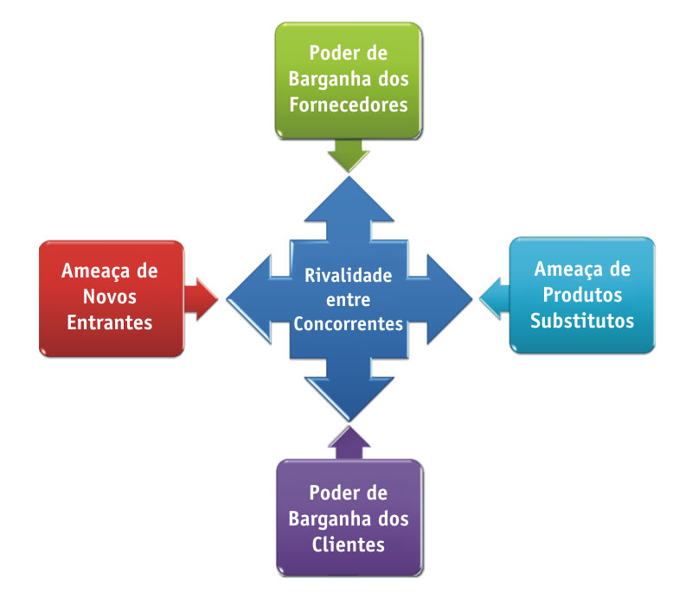
Exemplo

Slide 36
 | RESTAURANTE | CARRINHO DE PIPOCA | LOJA DE ROUPAS
Ameaça de novos entrantes
Poder barganha fornecedores
Rivalidade Concorrentes
Ameaça de produtos Substitutos
Poder barganha dos Clientes
TOTAL
0 – Você não tem força 10 – Você tem muita força

Slide 37
Análise de portfólio de produtos – Matriz BCG (Bruce Henderson)
Oferece uma análise estratégica baseada em dois fatores: crescimento de mercado e participação de mercado, possibilitando a projeção de movimentos estratégicos para cada produto

Slide 38
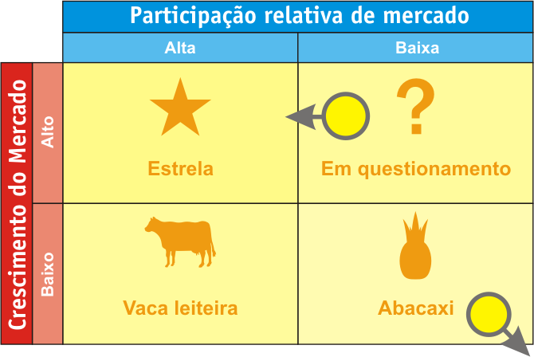
Análise de portfólio de produtos – Matriz BCG (p.67).

Slide 39
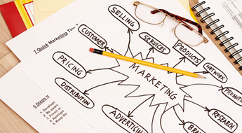

Slide 40
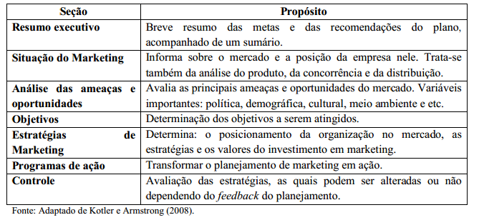
Plano de Marketing por Philip Kotler:

Slide 41
Plano de Marketing por Philip Kotler:
I. Sumário Executivo
Consiste em um breve resumo do plano proposto, com as principais metas e recomendações, direcionando à administração da empresa com o propósito de uma rápida avaliação, de modo que haja um conhecimento prévio do objetivo preestabelecido, das metas a serem seguidas e da forma mais viável para uma realização objetiva e acima de tudo satisfatório.

Slide 42
Plano de Marketing por Philip Kotler:
II. Situação do Marketing
O diagnóstico de marketing prevê um estudo de dois ambientes da empresa: interno e externo.
Ambiente externo: Identifica as oportunidades que a empresa pode aproveitar e as ameaças que devem ser minimizadas.
Ambiente interno: Levanta as competências da empresa e aponta seus pontos fortes, em comparação com os concorrentes, e seus pontos fracos, que impedem a empresa de aproveitar as oportunidades de mercado.

Slide 43
Plano de Marketing por Philip Kotler:
III. Análise de Oportunidades e ameaças
Matriz SWOT ou Análise Fofa
Strengths – Forças
Weaknesses – Fraquezas
Opportunities – Oportunidades
Threats – Ameaças .

Slide 44
Plano de Marketing por Philip Kotler:
IV. Objetivos
Planos para os quais devem convergir todos os esforços do marketing. Esses objetivos definem as metas, os alvos específicos a serem alcançados e por meio dos quais se faz a avaliação do desempenho da empresa.

Slide 45
Plano de Marketing por Philip Kotler:
V. Estratégias de Marketing
Esta é a fase na qual são definidas as principais estratégias a serem seguidas, para que seja possível atingir os objetivos de mercado. As estratégias de marketing se tornam planos de ação.
Mix de Marketing (4, 5 ou 6 Ps)

Slide 46
Plano de Marketing por Philip Kotler:
VI. Programas ou Planos de Ação
Para cada item de Marketing:
O que
Quando
Por que
Onde
Como
Quem
Quanto

Slide 47
Plano de Marketing por Philip Kotler:
VII. Controle
Acompanhamento do plano de marketing é essencial para a sobrevivência das estratégias. A última seção do plano é o controle para monitorar o desenvolvimento do plano. O acompanhamento é feito periodicamente, assim a empresa pode analisar o andamento do projeto, monitorando os fatos positivos e negativos e fazendo ajustes no percurso quando necessário.

Slide 49
Para elaborar um planejamento, precisamos de informações dos ambientes empresariais em constantes mudanças que acabam por criar oportunidades, ameaças e até restrições.
PAIXÃO (2011), p. 56

Slide 50
O diagnóstico procura levantar problemas para encontrar suas possíveis soluções e se antecipar do futuro.
PAIXÃO (2011), p. 56

Slide 51
Modelo de Plano

Slide 52
Trabalho 6 MKT de Guerrilha

